Slide 1






HeckMeck
制作者：關越河

Slide 2
目次
ゲームの概要
制作の動機・意識したターゲット
大まかな操作方法
こだわりポイント
制作スケジュール
使用素材
まとめ

Slide 3
ゲームの概要
・HeckMeckとは
Zoch社(ドイツ)が2005年に発売したゲーム、対象年齢は8歳～大人、2～7人用、所用30分のボードゲーム。比較的難易度は低いため初心者でも楽しめる。
8つのサイコロを何回か振り直し、まだ選んでいない出目を取り出しては累計、を繰り返してうまく合計値を高め、場の対応する番号のタイルを獲得して、記されたイモムシをより多く集めるゲーム。
全員が鳥になって、大好きなイモムシをより多く集めるという世界観の元行われる。

Slide 4
制作の動機・意識したターゲット
・制作の動機
実家にいた頃から家族でこのゲームに親しんでいた。現在では別々の場所で離れて暮らしているためオンラインで一緒に遊べるボードゲームを作りたいと思った。
HeckMeck自体の知名度は低く、大富豪などトランプゲームはほとんどデジタル化されているのに対して、ドイツ産ボードゲームなどはほとんどされていないため。
・意識したターゲット
ドイツ産のボードゲームをやったことがない人。
家族など大人数でゲームがしたい人。
のんびりゲームがしたい人。

Slide 5
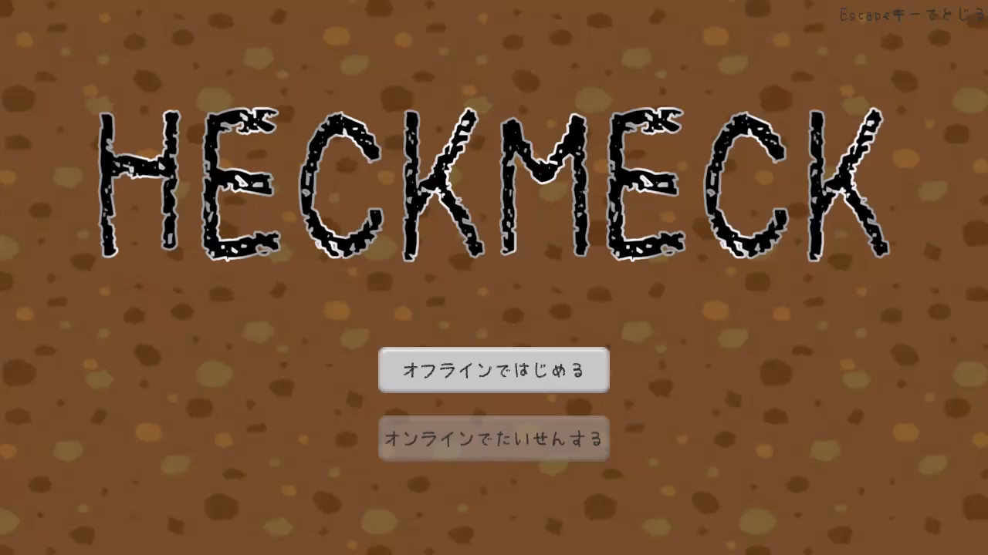
大まかな操作方法

Slide 6
こだわりポイント
ドボンしたときにタイルの画像が変わりながらひっくり返る。
UI自体の動きをDOtweenにして見やすくする
エンド画面の紙吹雪（３Dにした理由）
Linq拡張メソッド
自作素材

Slide 7
ドボンしたときにタイルの画像が変わりながらひっくり返る。
float angle = 0;
while (angle < 90)
{
angle += flipSpeed * Time.deltaTime;
missingTile.transform.eulerAngles = new Vector3(0, angle, 0);
yield return null;
}
missingTile.GetComponent<Image>().sprite = dobonSprite;
missingTile.GetComponent<Tile>().FieldTile = false;
while (angle < 0)
{
angle -= flipSpeed * Time.deltaTime;
missingTile.transform.eulerAngles = new Vector3(0, angle, 0);
yield return null;
}
missingTile.transform.eulerAngles = Vector3.zero;

Slide 8
Linq拡張メソッド
public static class IEnumerableExtension
{
private sealed class CommonSelector<T, Tkey> : IEqualityComparer<T>
{
private readonly Func<T, Tkey> m_selector;
public CommonSelector(Func<T, Tkey> selector)
{
m_selector = selector;
}
public bool Equals(T x, T y)
{
return m_selector(x).Equals(m_selector(y));
}
public int GetHashCode(T obj)
{
return m_selector(obj).GetHashCode();
}
}
public static IEnumerable<T> Distinct<T, Tkey>(
this IEnumerable<T> source,
Func<T, Tkey> selector
)
{
return source.Distinct(new CommonSelector<T, Tkey>(selector));
}
}

Slide 9




自作素材

Slide 10
まとめ

Slide 11
参考サイト・使用アセット
音源：https://dova-s.jp/_mobile/se/play1375.html
https://dova-s.jp/_mobile/se/play147.html
https://dova-s.jp/se/play101.html
https://dova-s.jp/_mobile/se/play696.html
画像：https://www.ac-illust.com/main/search_result.php?word=%E5%9C%9F
WEBデザイナーが作った超シンプル素材集 | WEB素材 ボタン 背景画像 矢印アイコン (akuseru-design.com)
参考サイト：【C#】拡張メソッドの作り方 – Qiita
【C#】LINQのDistinct関数の引数にラムダ式を使えるようにする拡張メソッド - コガネブログ (hatenablog.com)
【Unity】カードを回転させてめくる動作を実装する - Qiita

Slide 12
ご清聴ありがとうございました

